Slide 1
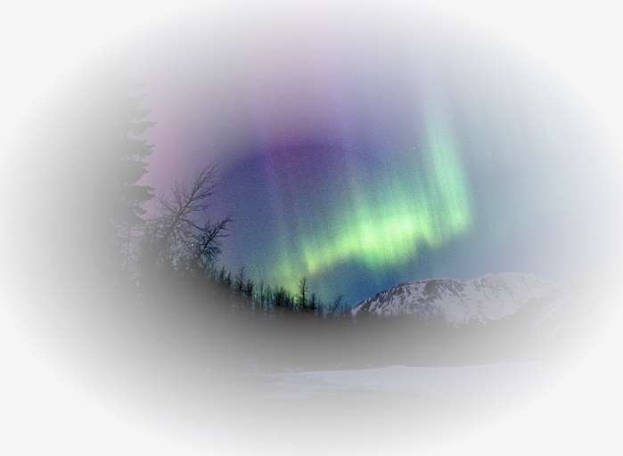
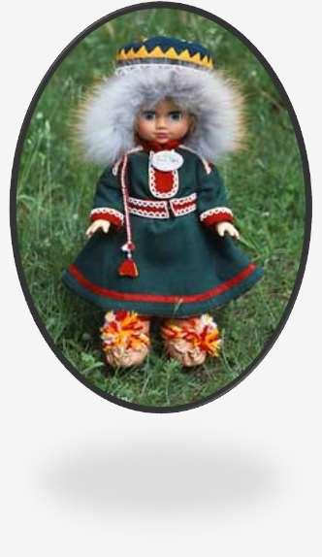
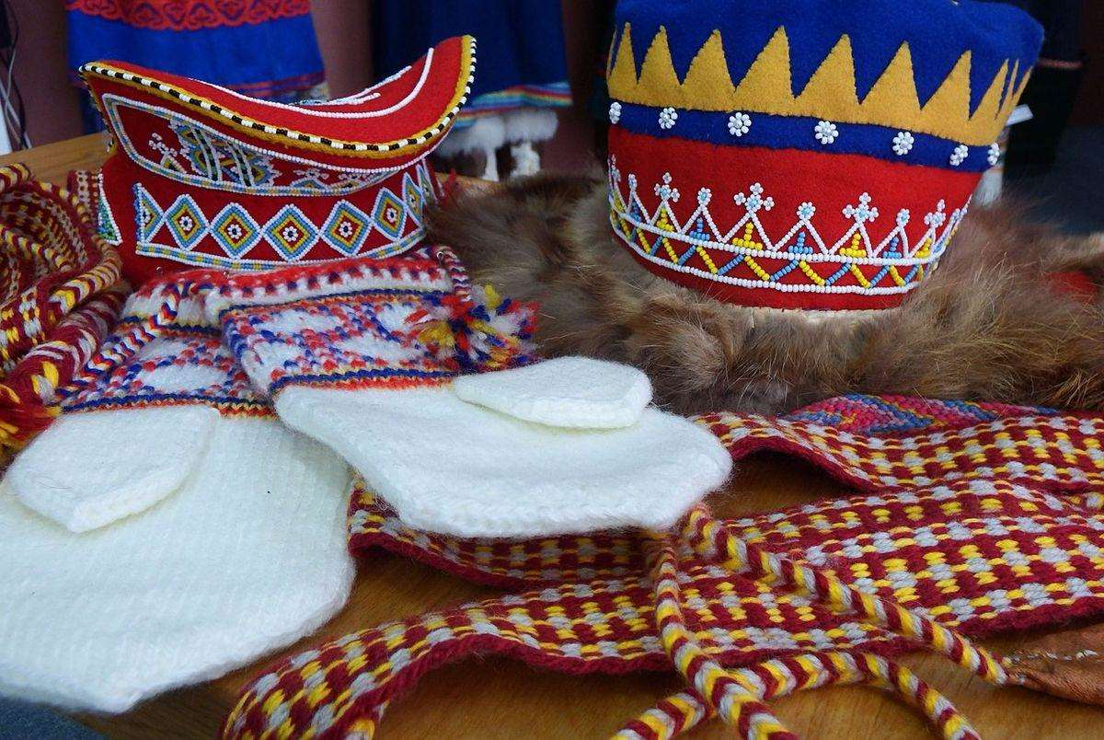
«Саамские узоры» Мастер- класс
Муниципальное учреждение культуры «Централизованная библиотечная система»
Библиотека - филиал №1 «Забота»
Оленегорск 2020

Slide 2
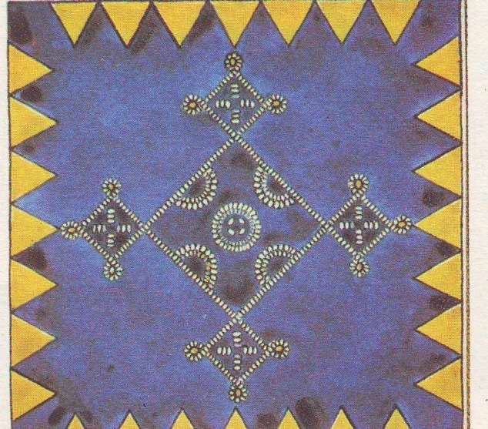
Народное рукоделие индивидуально. Оно является частью народа, с которым мы связаны корнями, частью своей семьи, своей земли, к которой мы привязаны. Связь эту можно проследить через узоры, искусно выполненные руками народных умельцев. Народ саами сформировался в гармоничном единстве с суровой природой Севера.

Slide 3
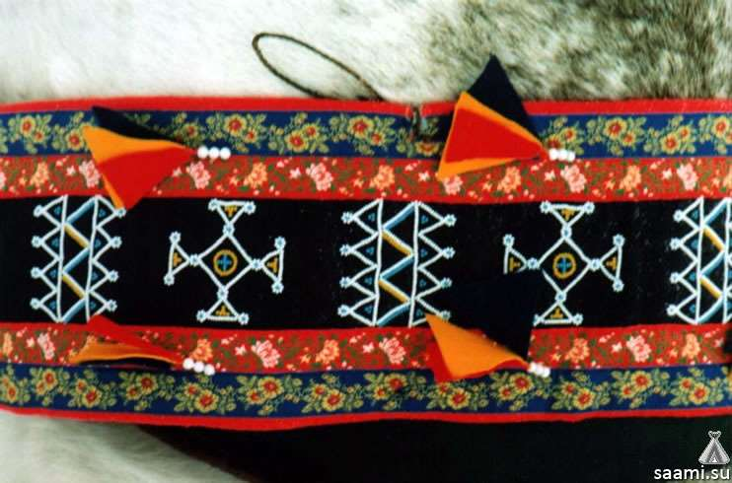
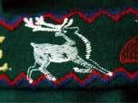
Саамы издавна славились своими мастерами. Они украшали свою одежду красивыми узорами из меховой мозаики, цветного сукна и бисера.

Slide 4
Формирование творчества
Народ саами - это оленеводы, рыбаки, охотники. Народ вольный, свободный перемещался по бескрайней тундре вслед за оленем, сохраняя популяцию рыб, птиц.
Они вынуждены были изготовлять сами дома, домашнюю утварь, средства передвижения, а также практичную и удобную одежду. Полукочевой быт определил самый необходимый круг вещей для пользования. На фоне долгой и тёмной полярной зимы люди нуждались в ярких радостных красках и узорах. В результате под влиянием света северного сияния и лучей мерцающего полуночного солнца саамские мастера рождали свое искусство.
На раннем этапе формирования творчества в украшениях использовали сушёные ягоды, рыбьи косточки, оленьи рога, ракушки, жемчуг, добытый в реках. Сохраняются и живут сегодня традиции, приёмы мастерства и технологии, которые складывались в течение столетий.

Slide 5
Саамский орнамент
Саамский орнамент состоит из отдельных элементов. Каждый элемент узора повествует об окружающей природе, о её несравненной красоте, рассказывает о жизни саам в тундре. По украшенному изделию можно прочитать о том, что хотела рассказать саамская мастерица своим узором.
Основные элементы саамского узора состоят из простых геометрических фигур (треугольник, квадрат, ромб, прямоугольник и овал), которые доступны для вышивания каждому мастеру. Эти элементы чередуются, повторяются.
На Севере короткое лето и длинная зима. Зимой в тундре всё покрыто белым серебристым снегом. Поэтому саамы для украшения одежды использовали яркие жизнерадостные цвета.

Slide 6
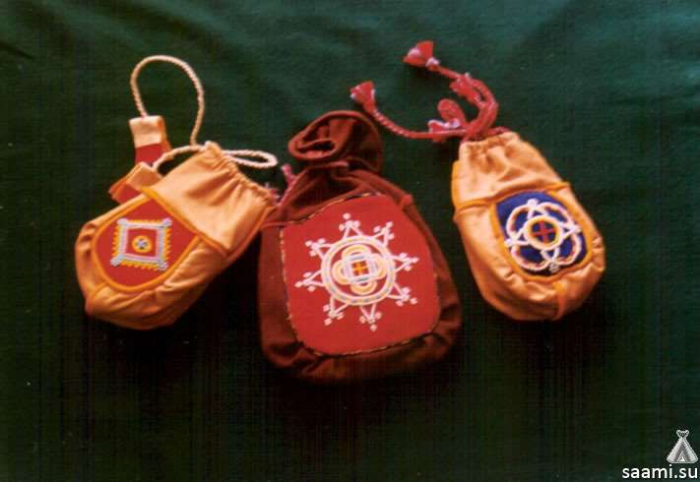
Саамы верили в доброе начало природы и воспринимали солнце, небо и землю, как живые существа.
синий – цвет неба и воды, сопки.
красный, жёлтый – солнце, символ жизни, очаг, рога оленей.
жёлтый – луна, времена года.
белый, голубой – чистый снег, тундра, дорога.

Slide 7
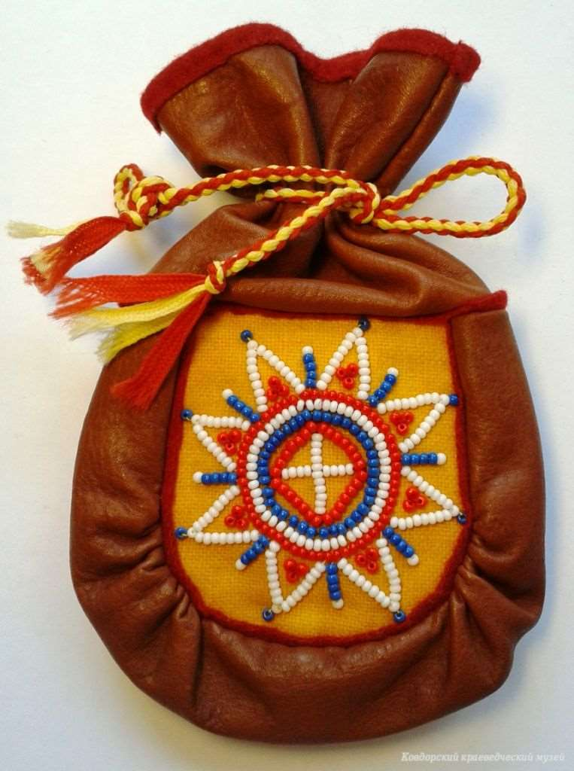
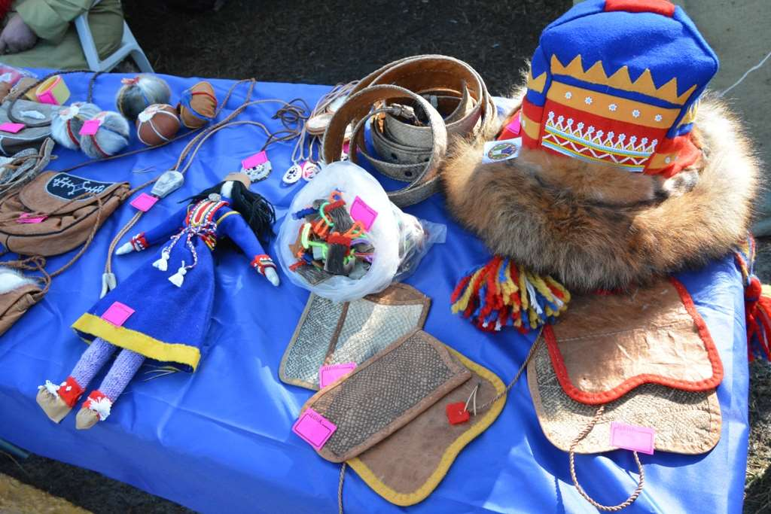
Красоту саамских узоров можно рассматривать без устали.
И нам пришла идея сделать что-то самим, например, сумочку.
Сумочка маленькая, но очень важная вещь, ведь в неё всегда можно что-то положить. Шили сумки раньше из оленьей шкуры или из сукна.
Мы предлагаем вам сделать нашу сумочку из бумаги.

Slide 8
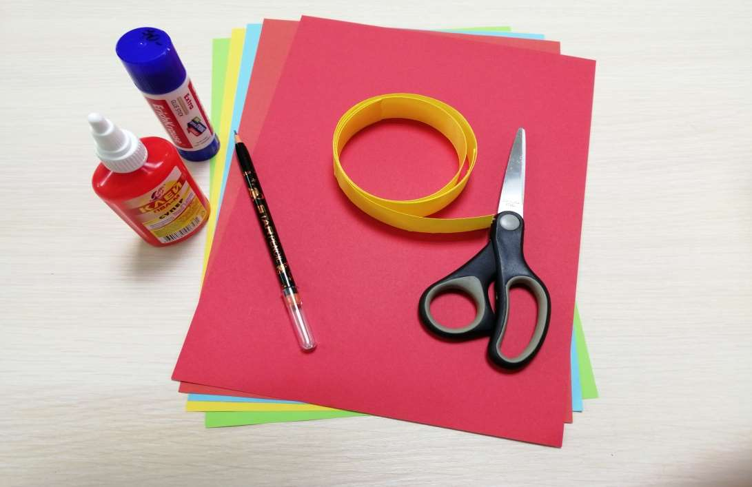
Материал для работы
Для поделки «сумочка из бумаги» понадобятся:
цветной картон и цветная бумага,
красивая тесьма или лента
клей, ножницы
другие украшения
какой-то специальный шаблон сумочки из бумаги для этой поделки вам не потребуется.

Slide 9
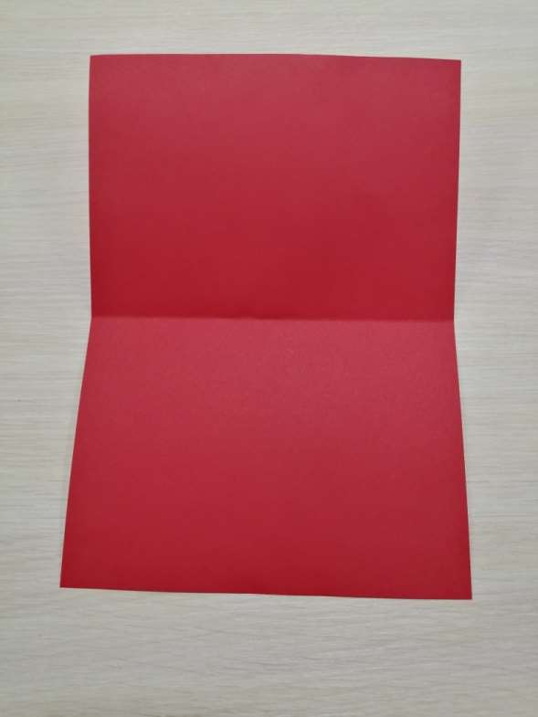
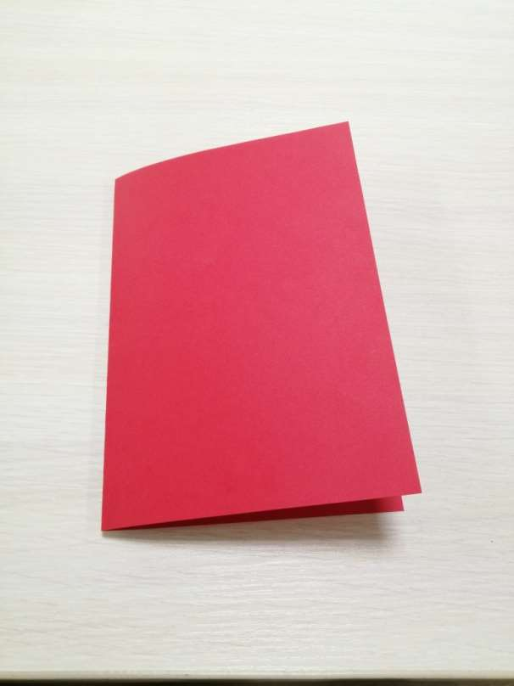
Берём лист красного картона и складываем поперёк ровно пополам.

Slide 10
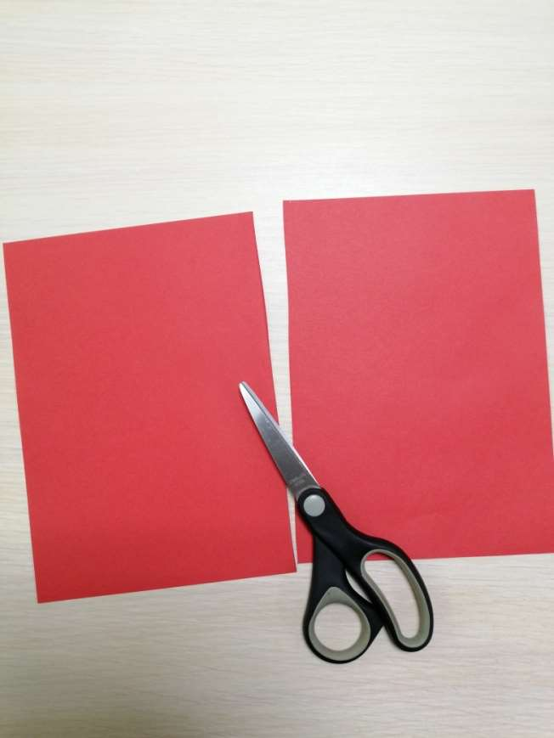
Берём лист красной бумаги. Разрезаем его на две части.

Slide 11
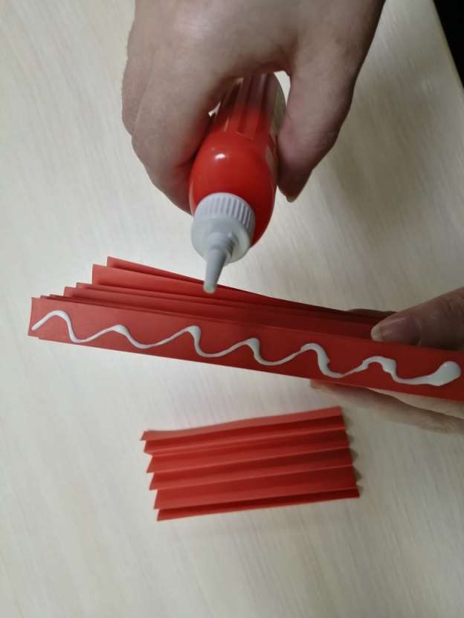
Каждую половинку складываем гармошкой. Края гармошек смазываем клеем.

Slide 12
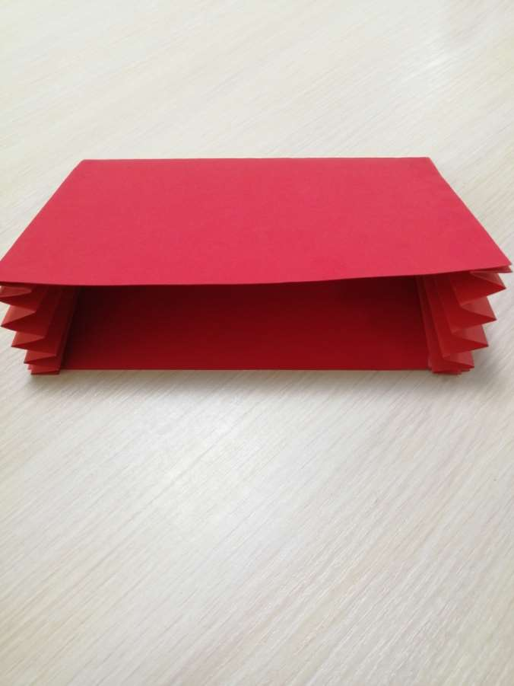
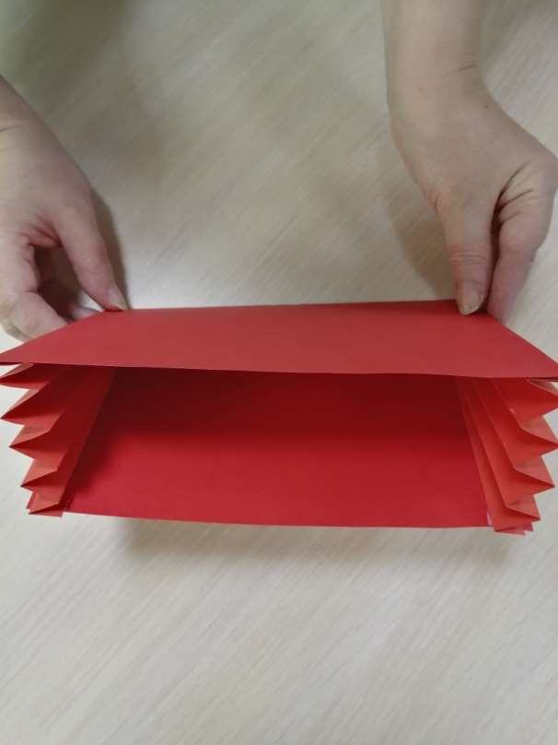
Вклеиваем обе гармошки в согнутый лист картона по обеим его сторонам. У нас получилась основа сумочки.

Slide 13
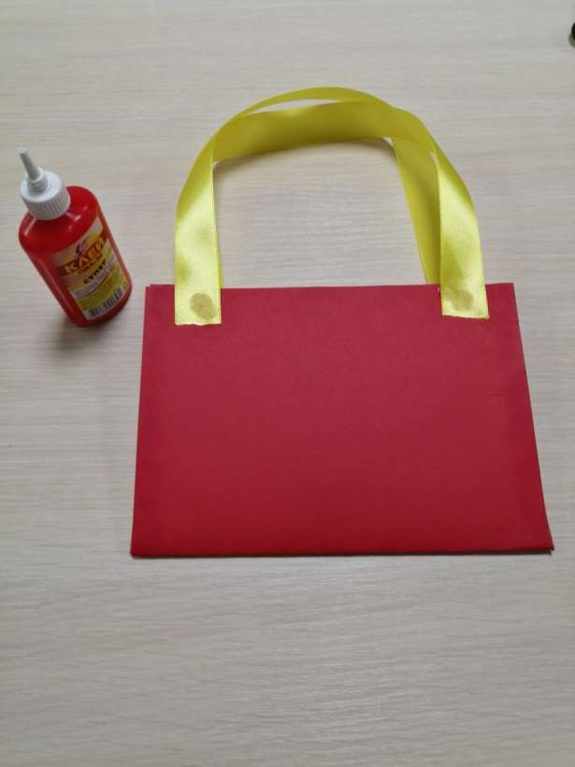
Ленту или тесьму разрезаем на две части. Приклеиваем к будущей сумочке.

Slide 14
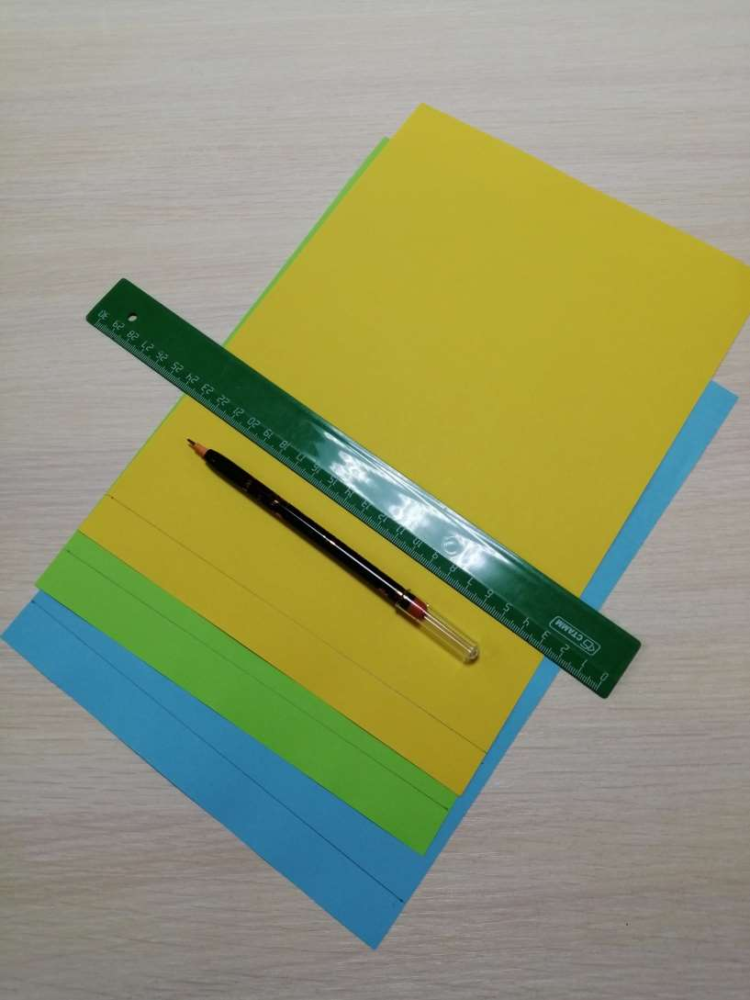
Для оформления сумочки нам понадобятся полоски разных цветов 2-3 см.

Slide 15
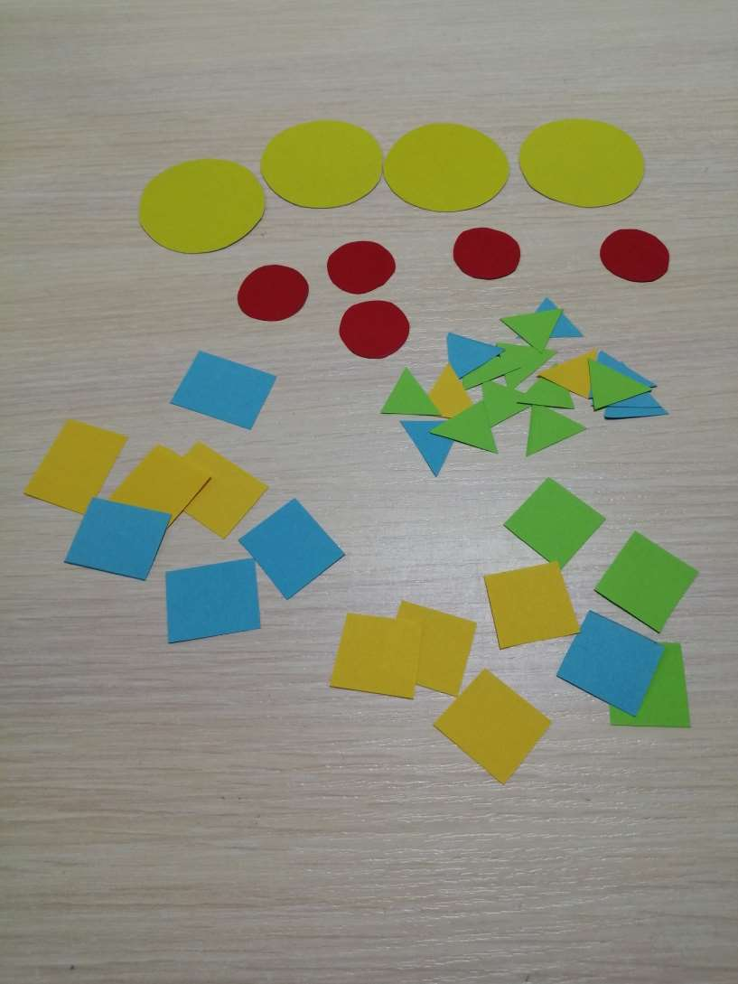
Для орнамента сумочки
Возьмите полоску бумаги, согните ее несколько раз. Сколько деталей, столько раз и сгибаем полоску. Если у вас получатся квадратики, из них вы сможете вырезать круги, треугольники, из прямоугольников – овалы.

Slide 16
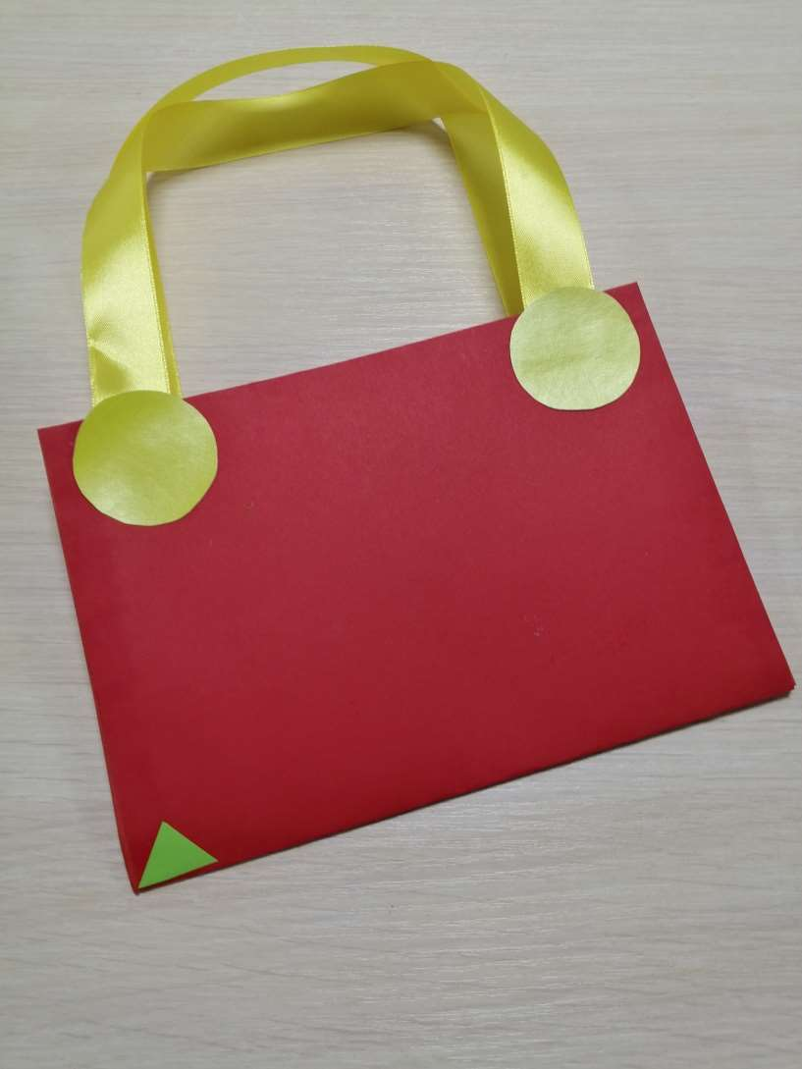
Концы лент на сумочке надо задекорировать. Для этого нам понадобится 4 жёлтых-4см и 4 красных круга- 2см.

Slide 17
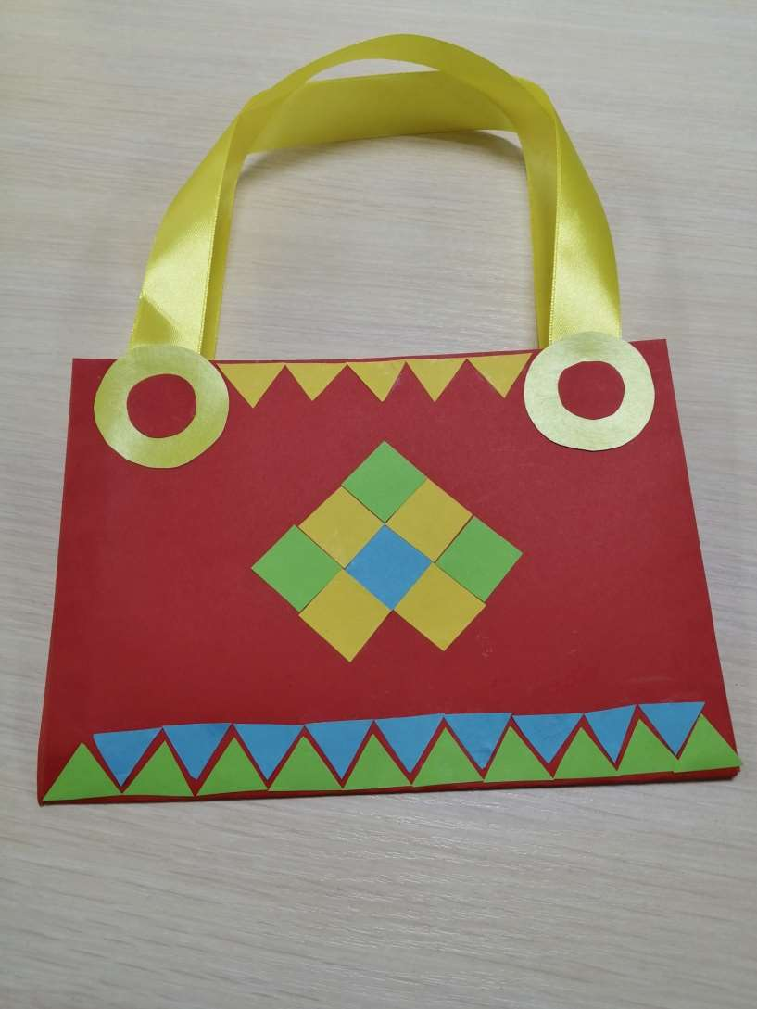
Декорируем нашу сумочку
Приклеиваем детали на сумочку, рисунок можно придумать свой.

Slide 18
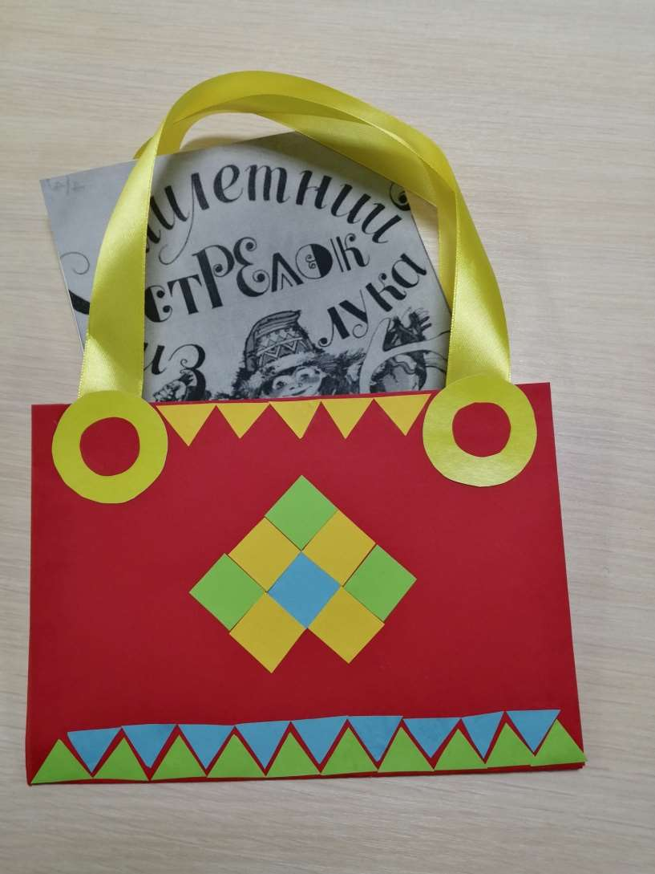
Вот такая сумочка у нас получилась!

Slide 19
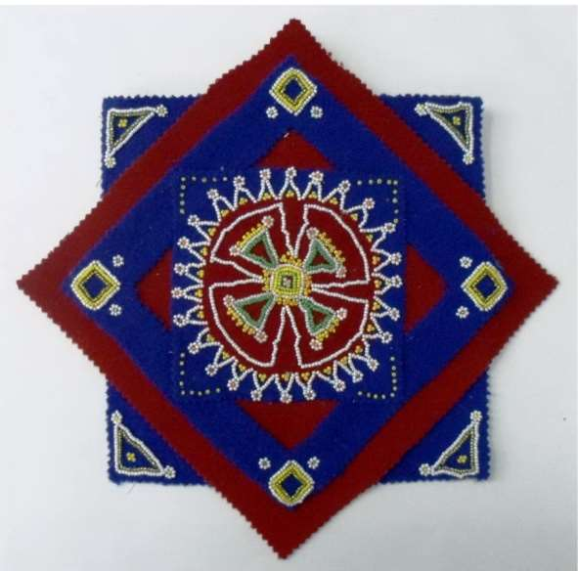
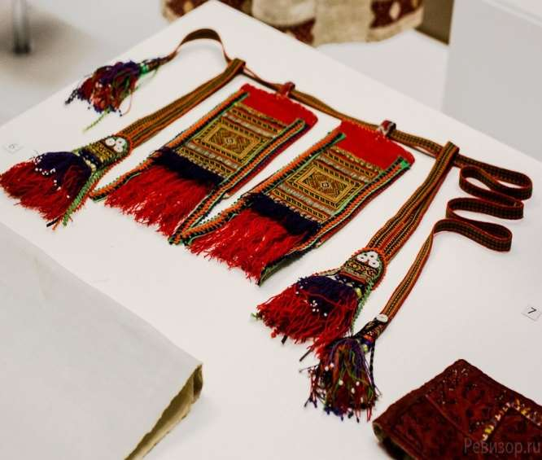
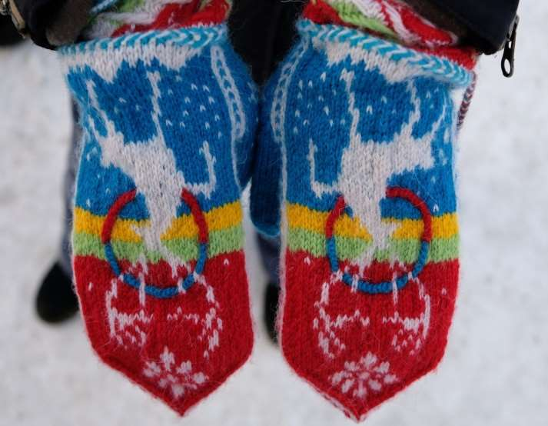
Любой вид декоративно-прикладного искусства – это неиссякаемый и безграничный источник творчества и фантазии.

Slide 20
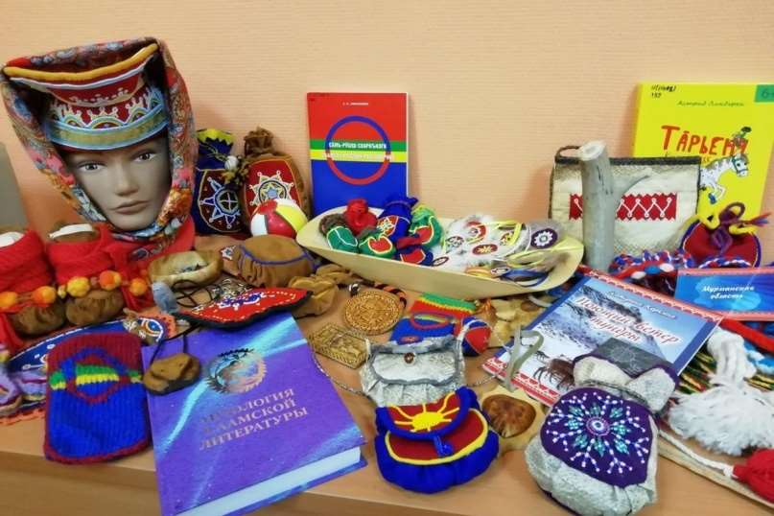
Спасибо за внимание и творческих вам успехов!
Библиотекарь филиала № 1 «МУК ЦБС» Лапина О.В.

Slide 21
Ссылки на источники
https://urok.1sept.ru/статьи/657757/статьи/657757/
http://saami.su/o-saami/materialnaya-kultura/prikladnoe-iskusstvo.html
https://infourok.ru/material.html?mid=17753

